Slide 1
Pythonビデオ教材
ｐｙ１４０：有限オートマトン

Slide 2
〔タイトル〕有限オートマトン
〔問題〕
基本情報技術者試験平成17年春期午前
問11の有限オートマトンの動作を模倣す
る（シミュレーション）するプログラム
を作成してください。
〔実行例〕
後掲
〔ねらい〕
状態遷移について理解します。

Slide 3
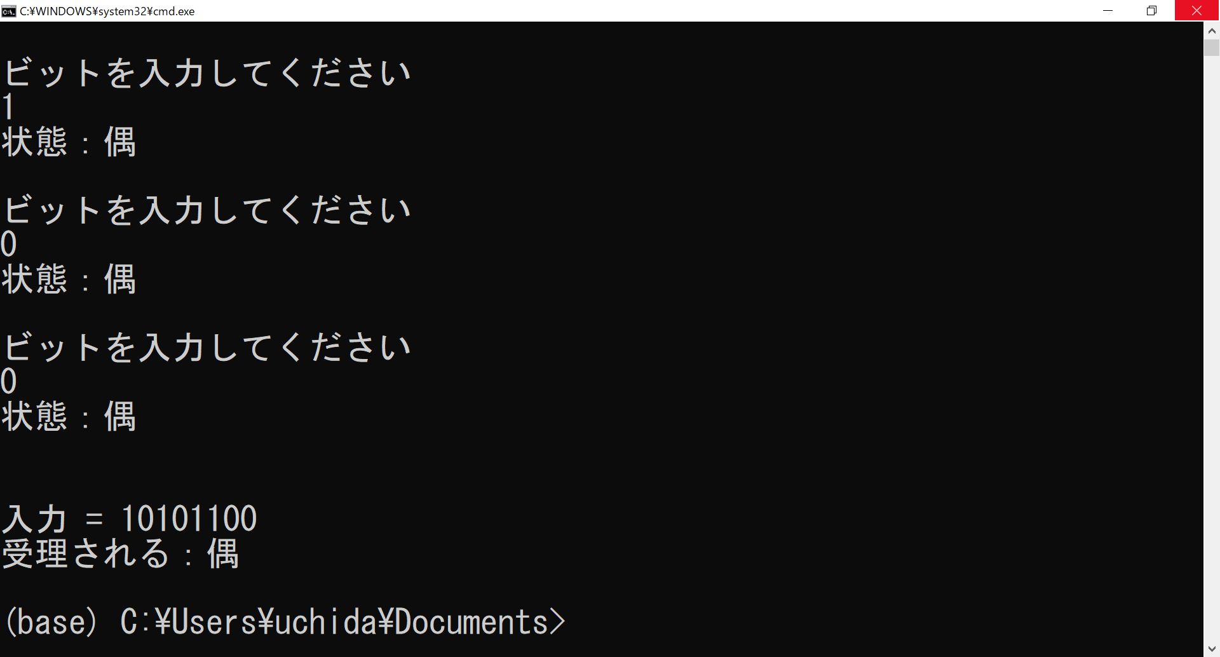
実行例です。

Slide 4
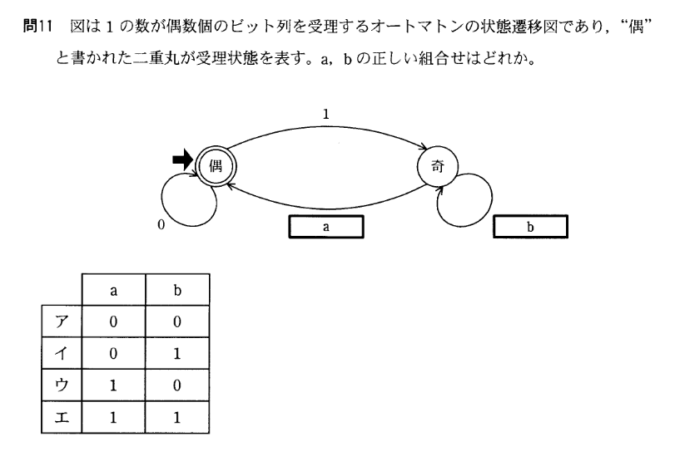
＜問題の分析＞
では、基本情報技術者試験平成17年春期午前問11の有限オートマトンの動作を模倣（シミュレーション）する処理について考えていきましょう。
問題は次のとおりです。

Slide 5
ここで、以下のように問題を再定義します。
1桁入力されるたびに、それまでに入力された1の合計数が奇数個であれば「状態：奇」、偶数個であれば「状態：偶」と表示するものとする。（プログラム作成のためのヒント：このとき、1桁ごとの値を文字列として記憶しておく。）
8桁の入力が終われば、それまでに入力された2進数列を「入力 = bbbbbbbb」(bは1桁の2進数を示す)の形で表示する。また、最終段階でそれまでに入力された1の合計数が奇数個であれば「受理されない：奇」、偶数個であれば 「受理される：偶」と表示するものとする。
参考 オートマトンは、「自動機械」の意味である。内部に「状態」を保持し、外部からの「入力」により、次の状態に「遷移」する。現在のコンピュータの原理となる数学的なモデルである。

Slide 6
以下の動作を実現する。 次のように、8桁の2進数を1桁ずつ入力する。この例では、10101100₂を左から順に入力している。
ビットを入力してください 1 状態：奇 ビットを入力してください 0 状態：奇 ビットを入力してください 1 状態：偶 ビットを入力してください 0 状態：偶 ビットを入力してください 1 状態：奇

Slide 7
ビットを入力してください 1 状態：偶 ビットを入力してください 0 状態：偶 ビットを入力してください 0 状態：偶 入力 = 10101100 受理される：偶
※解説を別動画として準備していますのでそちらをみてください。

Slide 8
＜処理の流れのまとめ＞
今回は、処理の流れを省略します。

Slide 9
＜Pythonによるプログラミング＞
今回はプログラムを掲載しませんので、問題の分析を参考にして、演習問題として考えてみてください。

